Slide 1

Secretaría de Gobierno
SECRETARIA DE GOBIERNO
EJE DE SEGURIDAD Y JUSTICIA, LA INTEGRACIÓN COMUNITARIA Y LA ADMINISTRACIÓN PUBLICA SON CON LA GENTE Y POR LA GENTE
OBJETIVO: Dar cumplimiento a la principal promesa del actual gobierno, garantiza una Tocancipá Segura para todos, que permita vivir y convivir en paz y tranquilidad, dentro de un desarrollo institucional que busque aumentar los niveles de eficacia, eficiencia y efectividad en la gestión de la Administración Municipal.

Slide 2
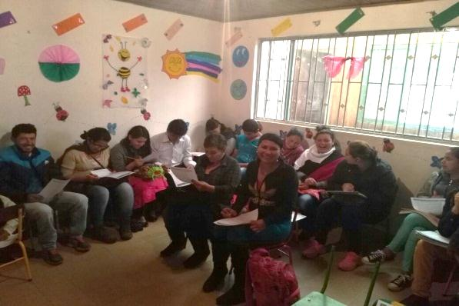
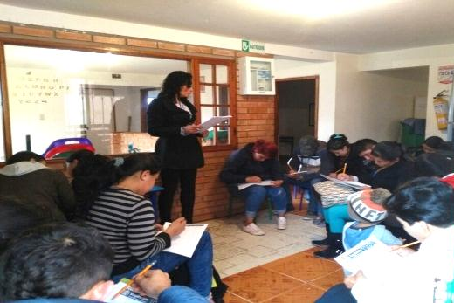
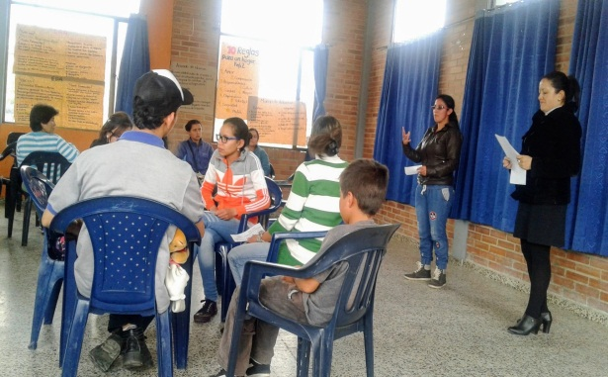
Secretaría de Gobierno
COMISARIAS DE FAMILIA
9 talleres con padres de familia, Socialización Decreto Toque de Queda (229 asistentes)
6 operativos Colegios Públicos y Privados del Municipio de Tocancipá en prevención del riesgo de consumo o micro tráfico de sustancias psicoactivas
3 Operativos en acompañamiento a la Personería Municipal para identificar menores trabajadores
Convenio con la Asociación Hogar Camino de Esperanza – HOCAES (18 Niños beneficiados)
5 talleres en jardines infantiles para la formación en habilidades sociales, principios y valores para fortalecer la dinámica familiar, escolar y social.
11 talleres en hogares infantiles «Familia Núcleo Vital y Seguro» (455 niños)
1005 procesos de Ley con respecto a la protección y atención en NNA y familia
Valor de Inversión y/o Gestión $110.480.512

Slide 3
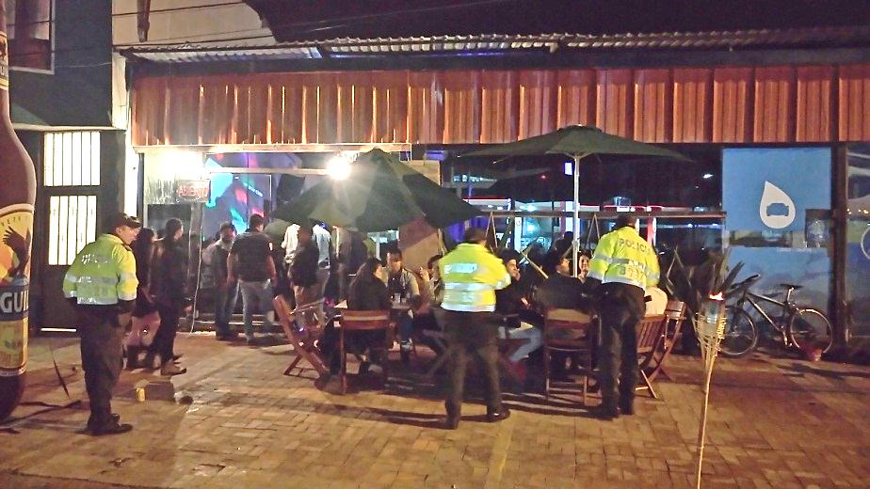
Secretaría de Gobierno
INSPECCIONES DE POLICIA
2883 Procedimientos de atención al ciudadano entre los cuales se resaltan:
40 operativos nocturnos a establecimientos de comercio a fin de verificar el cumplimiento de los requisitos de funcionamiento establecidos en la Ley 232 de 1995, así como verificar cumplimiento del toque de queda.
Socialización de la Ley 1801 de 2016 por medio de capacitaciones a 720 personas, donde se expone la nueva normatividad del código de policía y convivencia.
Adelanto de procedimientos para la aplicación de las normas referentes a la tenencia de perros potencialmente peligrosos.
Valor de Inversión y/o Gestión $0.000.000

Slide 4
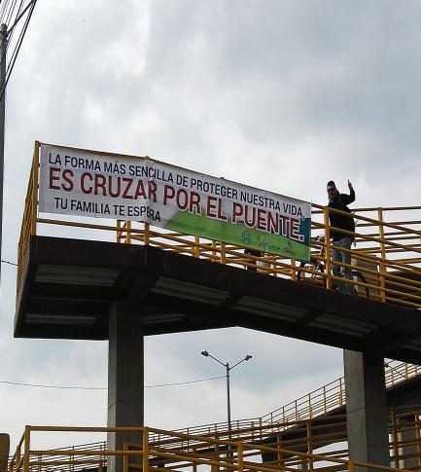
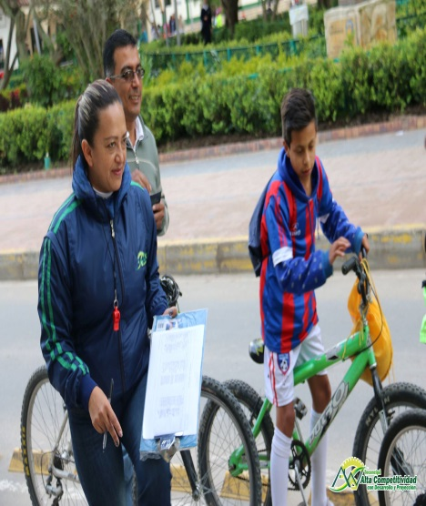
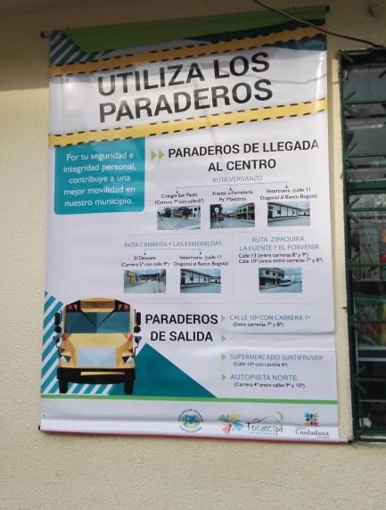
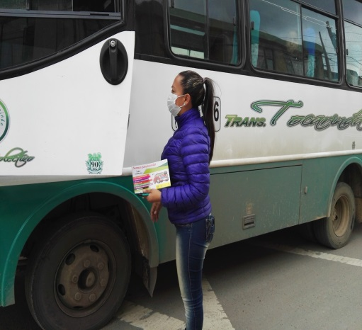
Secretaría de Gobierno
CULTURA CIUDADANA
Jornada de uso de puentes peatonales “Si el burro puede, porque yo no?”
Campañas para indicar a los usuarios de transporte público el uso de los paraderos, así como a los conductores el cumplimiento de las paradas en sitios autorizados en el caso urbano del Municipio.
Campañas para el correcto uso de las ciclorutas y concientización a los ciclistas del uso de los elementos de seguridad.
Socialización Decreto 043 de 2013, relacionado con la destinación correcta del parque principal.
Realizar reuniones y vínculos con empresa privada y comerciantes para su participación en acciones de cultura ciudadana
Valor de Inversión y/o Gestión $0.000.000

Slide 5
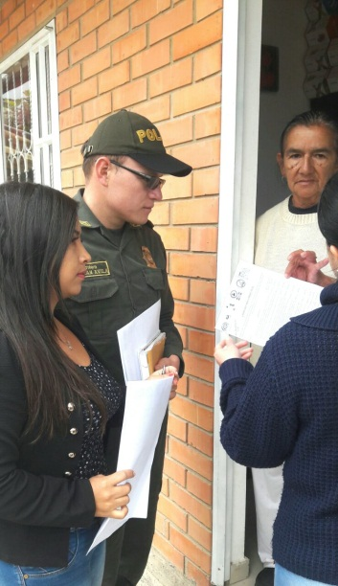
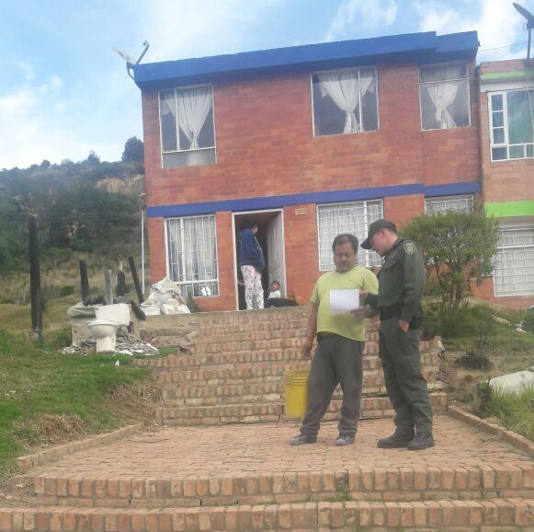
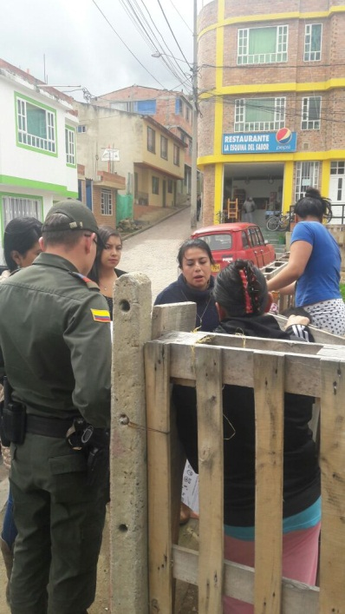
Secretaría de Gobierno
Dinero recaudado $18.154.134,70
COMPARENDO AMBIENTAL
68 Comparendos impuestos en el 2016 a través de la Policía Nacional y las Inspecciones de Policía
59 infractores capacitados (descuento 50%) a través de la Secretaría del Ambiente.
6 infractores enviados a Cobro Coactivo a la Secretaría de Hacienda.
1.132 personas naturales y jurídicas capacitadas en el Acuerdo Municipal No. 06 de 2015 en conjunto con la Secretaría del Ambiente.
Cobertura a 31 sectores y empresas del Municipio.
Recuperación de espacios destinados erróneamente a la disposición de residuos sólidos por medio de la siembra de especies vegetales, en compañía con la Secretaría del Ambiente.
Valor de Inversión y/o Gestión $22.000.000

Slide 6
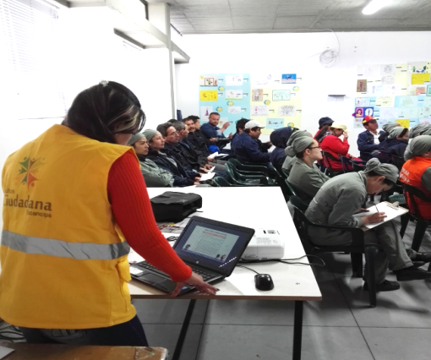
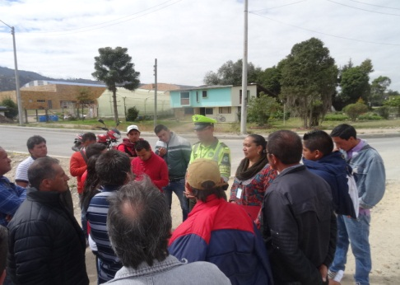
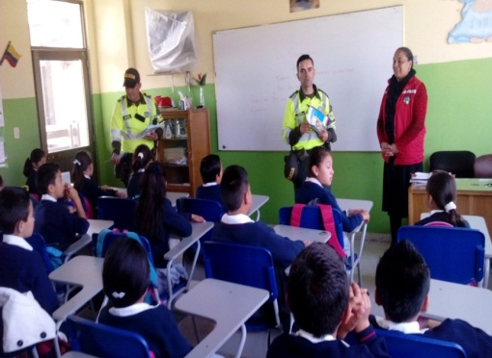
Secretaría de Gobierno
MOVILIDAD Y TRANSPORTE
5 solicitudes de habilitación de empresas de transporte público.
Acercamientos con el Ministerio de Transporte, la Secretaría de Movilidad de Departamento, y Policía de Tránsito con el fin de adelantar la estructuración del Plan Local de Seguridad Vial.
Se realizaron actividades relacionadas con la seguridad vial y autocuidado con empleados de las Empresas Guirnaldas, La Finca, Coca Cola, Tranestour, Tocarinda, Expreso Tocancipá, Transcogua.
Socializaciones de la Ley 1523 a propietarios y conductores de transporte público (busetas, colectivos y taxis) y de volquetas.
Capacitaciones en las instituciones educativas relacionadas con las normas de tránsito y seguridad vial
Valor de Inversión y/o Gestión $22.000.000

Slide 7
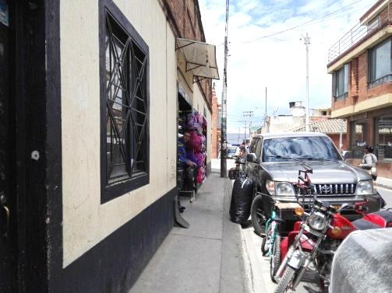
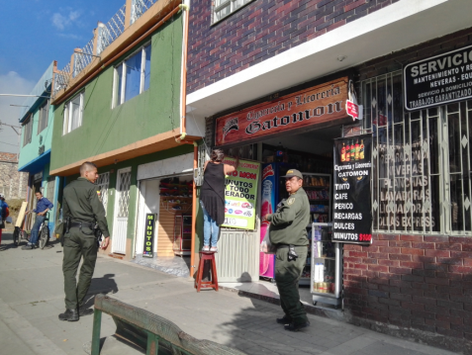
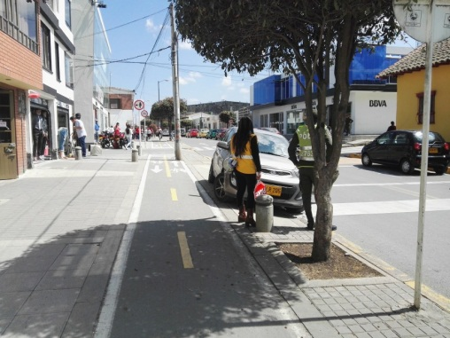
Secretaría de Gobierno
ESPACIO PUBLICO
Actividades de socialización del debido uso del espacio público y control por parte de la Policía de Tránsito.
Campañas de recuperación del espacio público en el casco urbano y veredas del Municipio.
Jornadas de socialización del Acuerdo No. 002 de 2003 relacionado con avisos y tableros que no cumplen con lo establecido e invaden el espacio público.
Expedición de Decreto No 020 de 2016 relacionado con el horario de cargue y descargue en los establecimientos de comercio.
Operativos de tránsito en control a los conductores que infringen la norma de prohibido parquear en algunas zonas del Municipio.
Valor de Inversión y/o Gestión $0.000.000

Slide 8
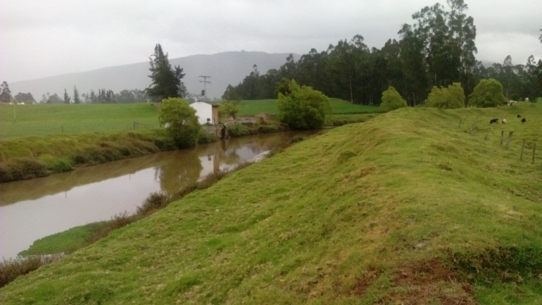
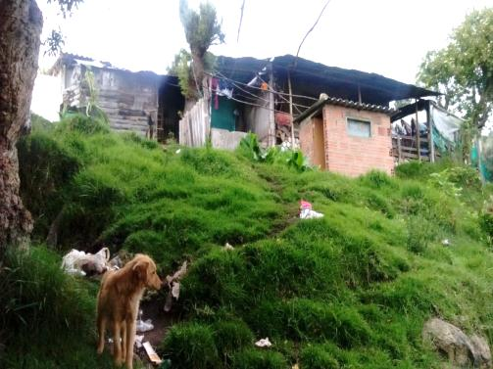
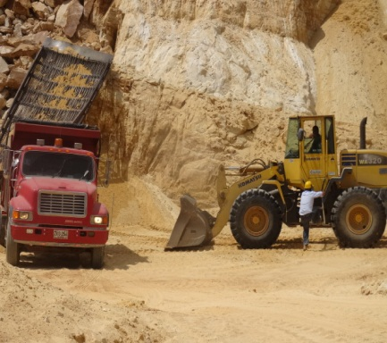
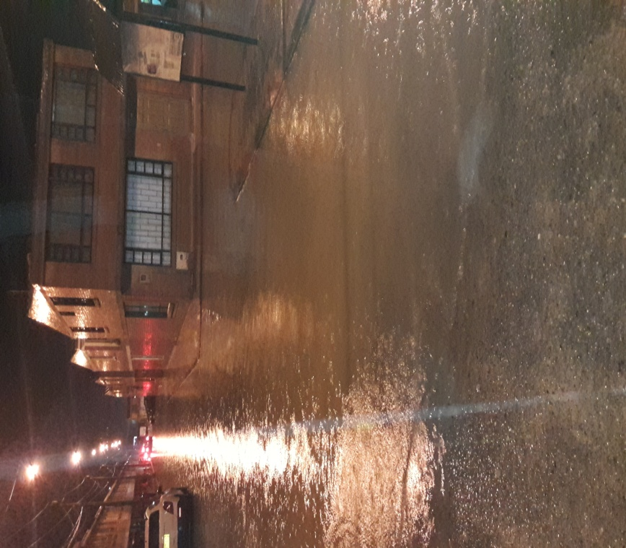
Secretaría de Gobierno
GESTION DEL RIESGO
Visitas de verificación de posibles condiciones amenazantes por la variabilidad climática.
Visitas de control a los títulos mineros para verificar condiciones de seguridad.
Campaña «Pongámonos las Botas» en preparación a la temporada de lluvias por medio de limpieza fuentes hídricas en compañía del ejército, policía y comunidad.
Campaña «Pacto por la felicidad» con el decálogo de tips de prevención en temporada navideña.
Atención de Urgencia Manifiesta por Incendio Forestal.
Revisión de planes de emergencia y acompañamiento a eventos de afluencia masiva de la Administración Municipal y privados, con Entidades de Socorro.
Valor de Inversión y/o Gestión $399.960.499

Slide 9
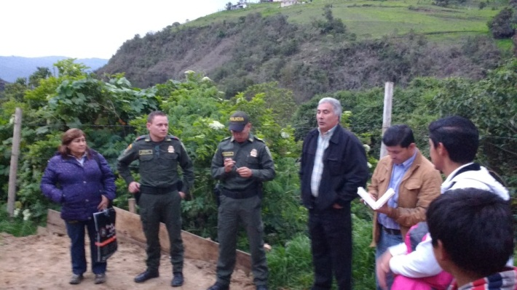
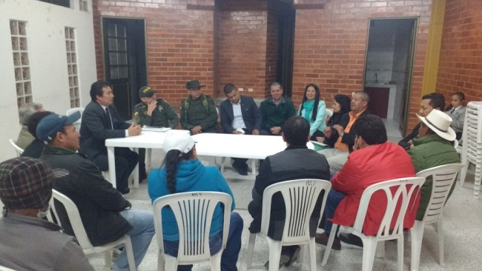
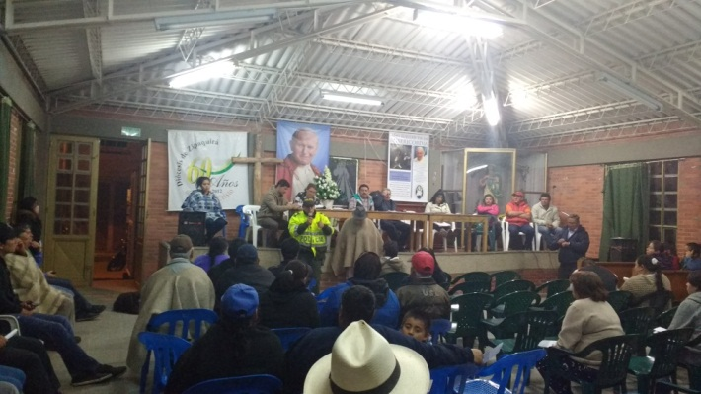
Secretaría de Gobierno
GOBIERNO Y SEGURIDAD
Apoyo e implementación de la red de seguridad en la entrega de 82 avanteles, entregados a la fuerza publica, organismos de socorro, Concejo Municipal y Lideres Comunales.
Creación de 4 frentes de seguridad en reunión con la comunidad.
Conformación del grupo Policía Cívica.
Apoyo y comunicación con la vigilancia privada, vigilancia motorizada y policía en los diferentes sectores en contra de la delincuencia.
Aumento del número de Auxiliares Bachilleres y Auxiliares de Policía.
Apoyo al funcionamiento y operatividad (servicios públicos, combustible, alimentación, uniformes)
Valor de Inversión y/o Gestión $609.414.682

Slide 10
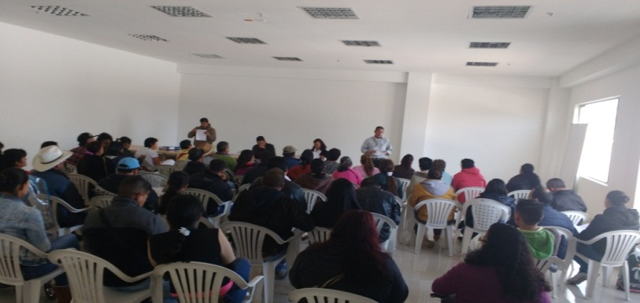
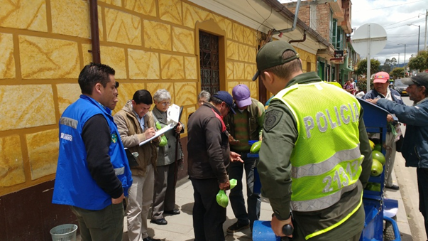
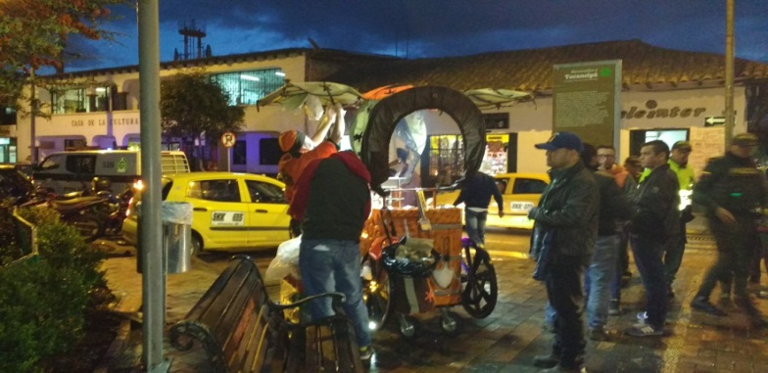
Secretaría de Gobierno
VENTAS INFORMALES
Control de las ventas informales y se coordinó con el SENA capacitación a los 45 vendedores autorizados sobre manejo de alimentos y hábitos sanitarios.
Se realizaron 20 operativos en los puntos de ventas informales para verificar el cumplimiento de las normas según el decreto 003 del 15 de enero de 2015.
Se realizan operativos para controlar el uso de espacio publico por los vendedores.
Valor de Inversión y/o Gestión $22.000.000

Slide 11
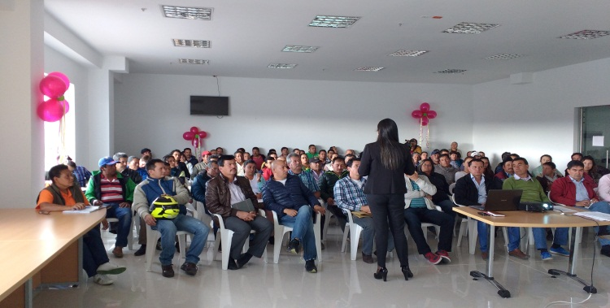
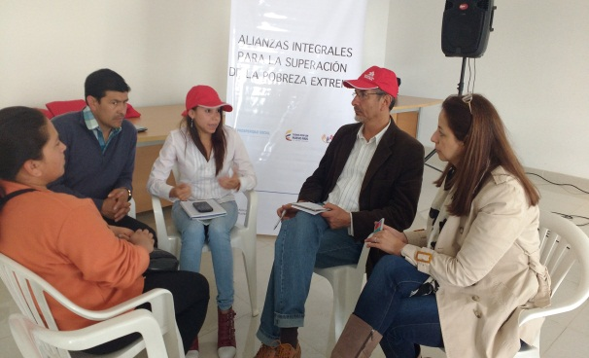
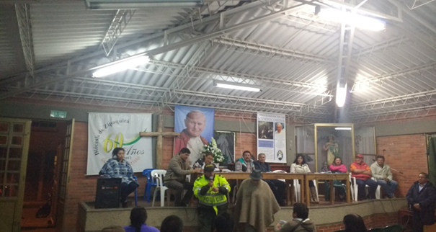
Secretaría de Gobierno
JUNTAS DE ACCION COMUNAL
Orientación en el proceso de elección de juntas de acción comunal (Ley 743) en compañía de la Personería Municipal.
Acompañamiento a 22 juntas de acción comunal en la realización de sus eventos y asambleas en sus comunidades con la participación de las secretarias.
Proyectos productivos con la Fundación Bavaria involucrando las JAC (Capacitación en plan de negocios y emprendimiento).
Valor de Inversión y/o Gestión $0

Slide 12
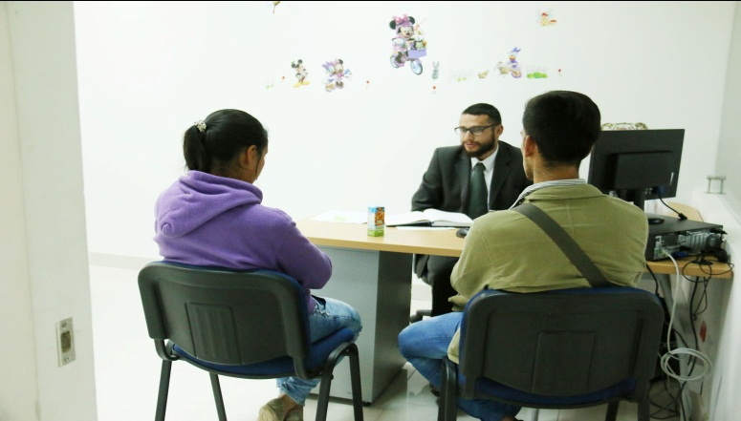
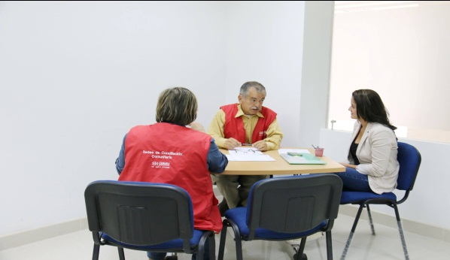
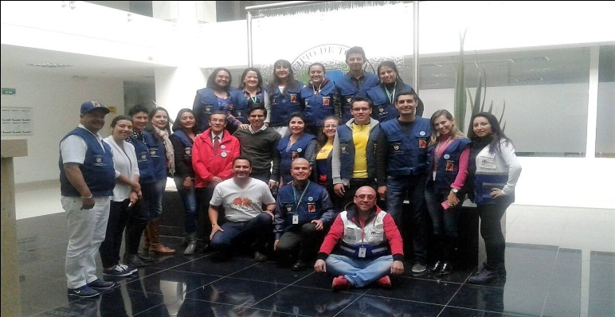
Secretaría de Gobierno
CASA DE JUSTICIA
Valor de Inversión y/o Gestión $24.075.431
ENTIDAD | USUARIOS ATENDIDOS
REGISTRADURIA | 4193
PERSONERIA | 3101
COMISARIA DE FAMILIA | 5191
INSPECCIONES DE POLICIA | 3459
CONSULTORIO JURIDICO | 550
CONCILIACION EN EQUIDAD | 250
POLICIA DE INFANCIA | 41
TOTAL USUARIOS ATENDIDOS | 16785
Realización de dos jornadas de CONCILIATÓN (16 y 17 de junio; y 24 y 25 de noviembre) donde se celebraron 248 audiencias.
Entran en funcionamiento dos importantes instancias como lo son la Oficina de Trabajo y la Fiscalía que pronto iniciará sus labores.

